Slide 1

Disciplina: Estrutura de Dados 1
Curso: Ciência da Computação
Professor: Clayton Zambon

Slide 2
3. Lista
3.6.Dinâmica Encadeada com Nó Descritor;

Slide 3
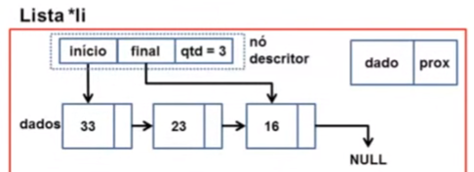
3. Lista
3.6. Dinâmica Encadeada com Nó Descritor
Lista Dinâmica Encadeada
  Trata-se de uma variação da Lista Dinâmica Encadeada;
  Pode ser usada em Lista Simples, Duplamente Encadeada ou Circular;
  Usa um Nó Especial chamado de DESCRITOR para armazenar diversas informações sobre a lista;
Disciplina: Estrutura de Dados 1

Slide 4
3. Lista
3.6. Dinâmica Encadeada com Nó Descritor
- O Nó Descritor substitui o ponteiro para ponteiro que indica o início da lista;
- Ele permite armazenar informações como:
  Ponteiro para o início da Lista;
  Ponteiro para o final da Lista;
  Tamanho da Lista;
- Isto facilita e otimiza algumas operações;
Disciplina: Estrutura de Dados 1

Slide 5
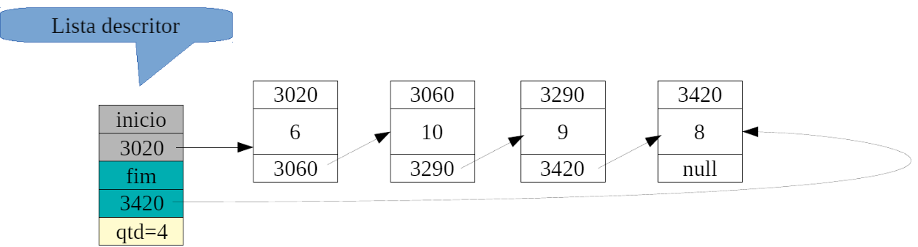
3. Lista
3.6. Dinâmica Encadeada com Nó Descritor
Como Funciona?
  Há um ponteiro início que aponta para o primeiro elemento, e um Fim que aponta para o último;
  Um inteiro qtd, para definir quantidade de elementos da lista
  Elementos possuem sucessor (o último é null)
Disciplina: Estrutura de Dados 1

Slide 6
3. Lista
3.6. Dinâmica Encadeada com Nó Descritor
- Vantagens:
  Melhor utilização dos recursos de memória;
  Não precisa movimentar os elementos nas operações de inserção e remoção;
  Adicionalmente, pode-se controlar o início e fim da lista;
  A função count é um O(1), ou seja, um passo;
- Desvantagens:
  Acesso indireto aos elementos;
  Necessidade de percorrer a lista para acessar um elemento;
Disciplina: Estrutura de Dados 1

Slide 7
3. Lista
3.6. Dinâmica Encadeada com Nó Descritor
Implementando um Lista Dinâmica Encadeada com Nó Descritor
- Arquivo “ListaDinEncadDesc.h”: definir
  Protótipos das funções;
  O tipo de dados armazenado na lista;
  O ponteiro lista;
- Arquivo “ListaDinEncadDesc.c”: definir
  O tipo de dados lista;
  O tipo de dados Descritor;
  Implementar as funções;
- Arquivo “main.c”: definir
  Fazer as chamadas das funções;
Disciplina: Estrutura de Dados 1

Slide 8
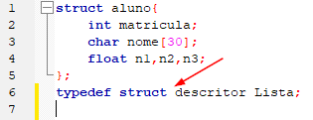
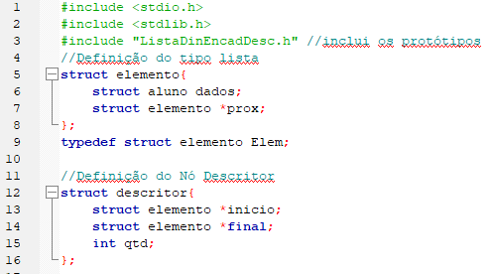
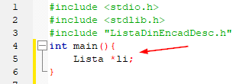
3. Lista
3.6. Dinâmica Encadeada com Nó Descritor
- Definindo os Tipos, Structs e Ponteiro;
Disciplina: Estrutura de Dados 1

Slide 9
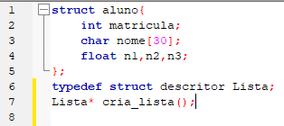
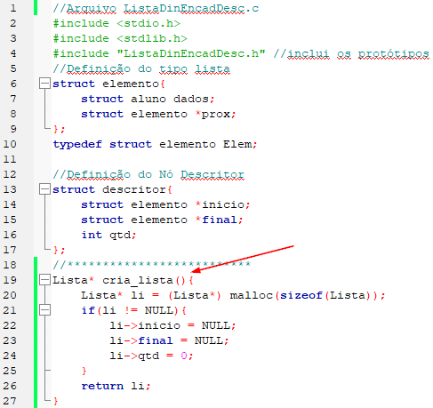
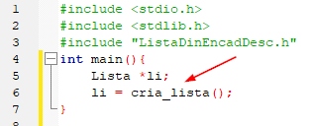
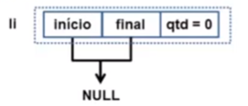
3. Lista
3.6. Dinâmica Encadeada com Nó Descritor
- Implementando a Função de “criar_lista”;
Disciplina: Estrutura de Dados 1

Slide 10
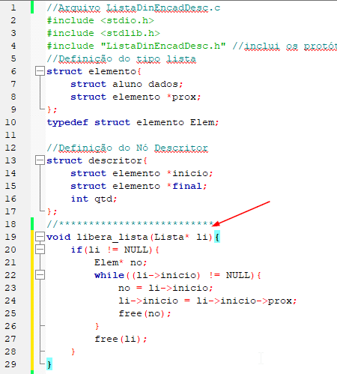
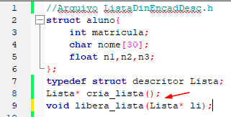
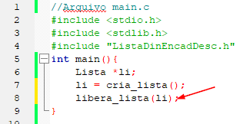
3. Lista
3.6. Dinâmica Encadeada com Nó Descritor
- Implementando a Função de
“liberar_lista”;
Disciplina: Estrutura de Dados 1

Slide 11
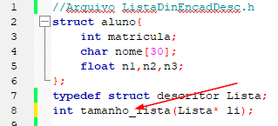
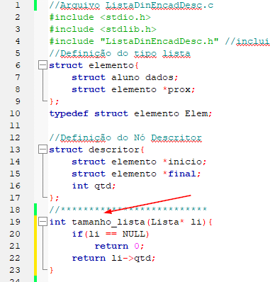
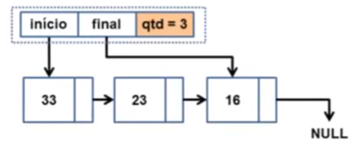
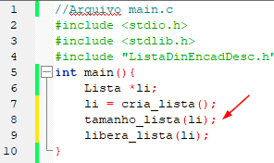
3. Lista
3.6. Dinâmica Encadeada com Nó Descritor
- Implementando a Função “tamanho_lista”;
Disciplina: Estrutura de Dados 1

Slide 12
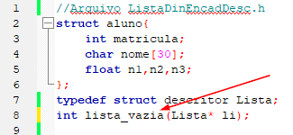
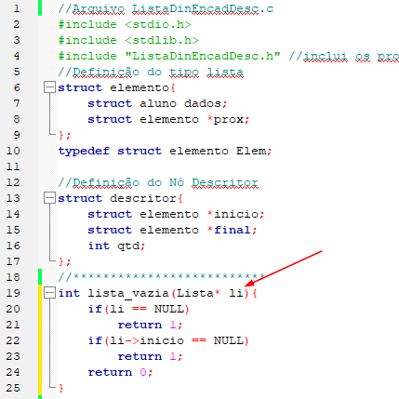
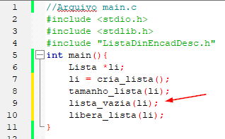
3. Lista
3.6. Dinâmica Encadeada com Nó Descritor
- Implementando a Função “lista_vazia”;
Disciplina: Estrutura de Dados 1

Slide 13
3. Lista
3.6. Dinâmica Encadeada com Nó Descritor
- Implementando as funções de inserção. Podemos inserir:
  No início;
  No meio;
  No final: não há necessidade de percorrer a lista;
Disciplina: Estrutura de Dados 1

Slide 14
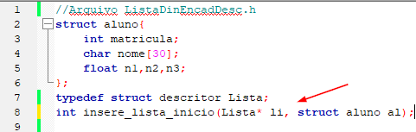
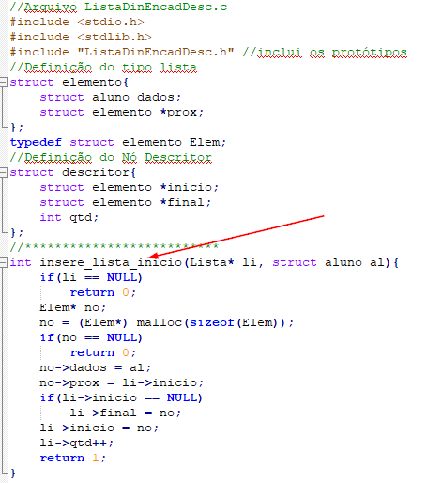
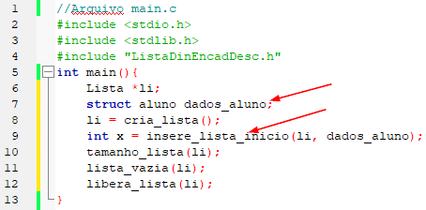
3. Lista
3.6. Dinâmica Encadeada com Nó Descritor
- Implementando a Função “insere_lista_inicio”;
Disciplina: Estrutura de Dados 1

Slide 15
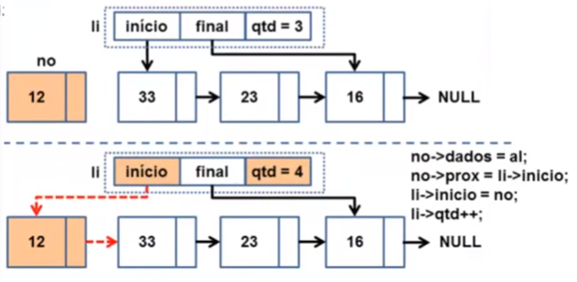
3. Lista
3.6. Dinâmica Encadeada com Nó Descritor
- Implementando a Função “insere_lista_inicio”;
Disciplina: Estrutura de Dados 1

Slide 16
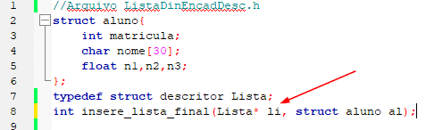
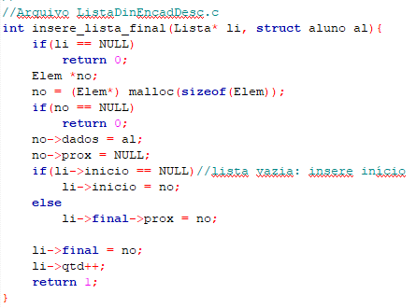
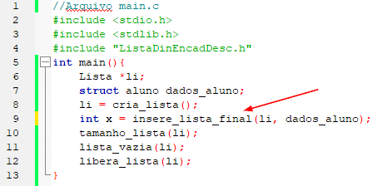
3. Lista
3.6. Dinâmica Encadeada com Nó Descritor
- Implementando a Função “insere_lista_final”;
Disciplina: Estrutura de Dados 1

Slide 17
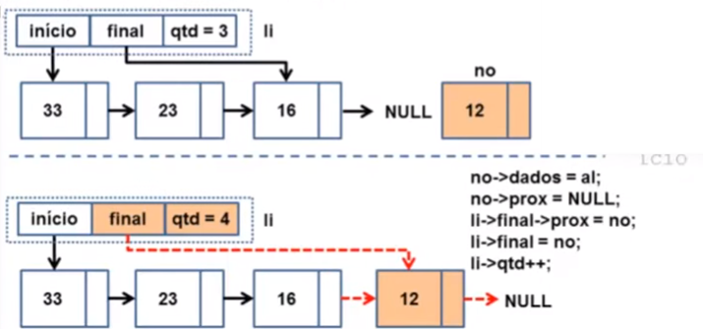
3. Lista
3.6. Dinâmica Encadeada com Nó Descritor
- Implementando a Função “insere_lista_final”;
Disciplina: Estrutura de Dados 1

Slide 18
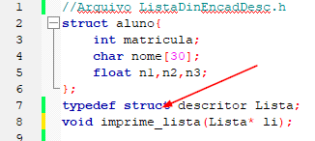
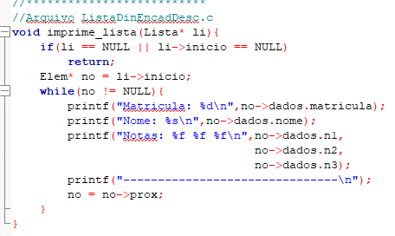
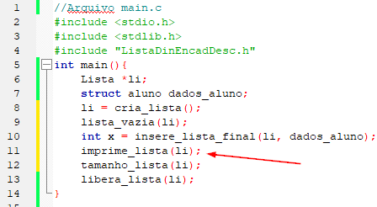
3. Lista
3.6. Dinâmica Encadeada com Nó Descritor
- Implementando a Função “imprime_lista”;
Disciplina: Estrutura de Dados 1

Slide 19
3. Lista
3.6. Dinâmica Encadeada com Nó Descritor
EXERCÍCIO:
- Fazer um menu para acessar as funções;
- Fazer as implementações descritas anteriormente;
- Popular a lista com informações do aluno na lista;
- Implementar mensagens para informar o usuário as ações que foram realizadas;
Disciplina: Estrutura de Dados 1

Slide 20
3. Lista
3.6. Dinâmica Encadeada com Nó Descritor
- Implementando as funções de REMOÇÃO. Podemos REMOVER:
  Do início;
  Do meio;
  Do final;
Disciplina: Estrutura de Dados 1

Slide 21
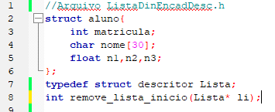
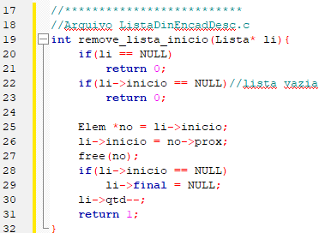
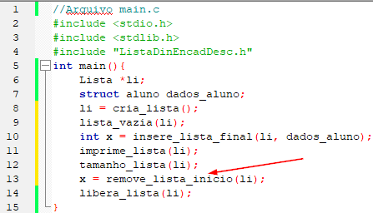
3. Lista
3.6. Dinâmica Encadeada com Nó Descritor
- Implementando a Função “remove_lista_inicio”;
Disciplina: Estrutura de Dados 1

Slide 22
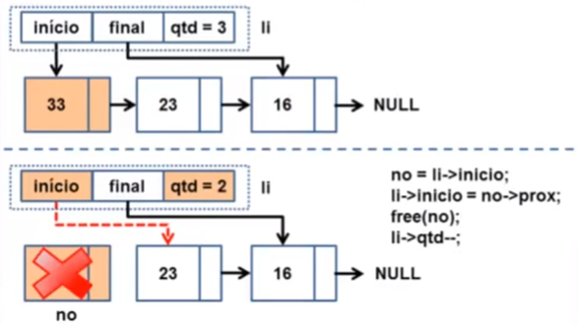
3. Lista
3.6. Dinâmica Encadeada com Nó Descritor
- Implementando a Função “remove_lista_inicio”;
Disciplina: Estrutura de Dados 1

Slide 23
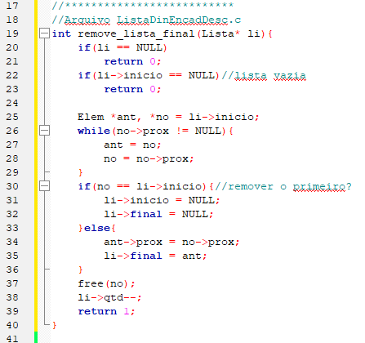
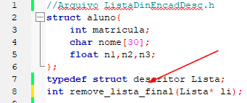
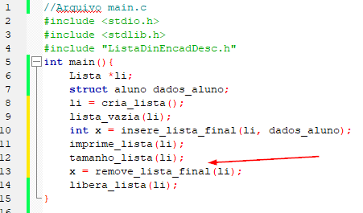
3. Lista
3.6. Dinâmica Encadeada com Nó Descritor
- Implementando a Função “remove_lista_final”;
Disciplina: Estrutura de Dados 1

Slide 24
3. Lista
3.6. Dinâmica Encadeada com Nó Descritor
- Implementando as funções de CONSULTA. Podemos CONSULTAR um elemento de uma lista de duas formas:
  Pela posição;
  Pelo Conteúdo;
  Ambos dependem de busca sendo necessário percorrer a lista até encontrar o elemento desejado;
Disciplina: Estrutura de Dados 1

Slide 25
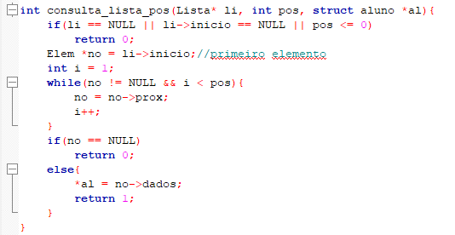
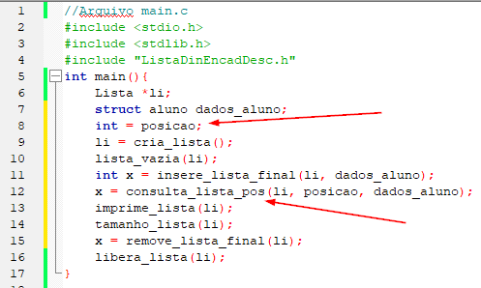
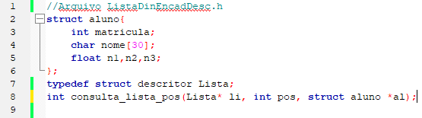
3. Lista
3.6. Dinâmica Encadeada com Nó Descritor
- Implementando a Função “consulta_lista_pos”;
Disciplina: Estrutura de Dados 1

Slide 26
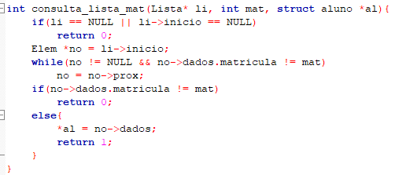
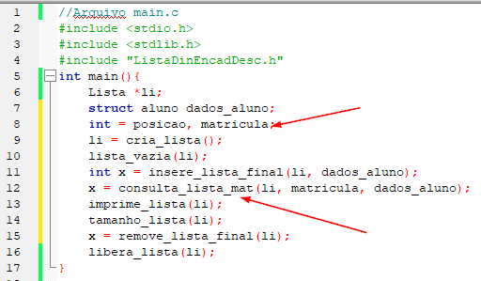
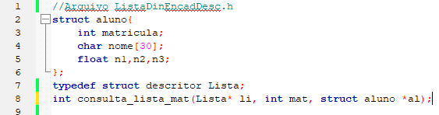
3. Lista
3.6. Dinâmica Encadeada com Nó Descritor
- Implementando a Função “consulta_lista_mat”;
Disciplina: Estrutura de Dados 1

Slide 27
3. Lista
3.6. Dinâmica Encadeada com Nó Descritor
EXERCÍCIO:
- Ao consultar pela posição ou matrícula, exibir as informações do elemento;
- Quando não encontrar um elemento exibir uma mensagem para o usuário;
- Quando não for possível realizar a operação, exibir a mensagem de lista vazia ou lista cheia conforme o caso.
- Quando inserir ou remover um elemento informar ao usuário se a operação ocorreu com sucesso ou não.
Disciplina: Estrutura de Dados 1

Slide 28
Referências
EDELWEISS, Nina; GALANTE, Renata. Estruturas de Dados. Porto Alegre, BOOKMAN, 2009.
HEINZLE, Roberto. Estruturas de Dados: implementações com C e Pascal. Blumenau, DIRETIVA, 2006.
TENENBAUM, Aron M. Estrutura de Dados usando C. São Paulo, Makron Books, 1995.
FORBELLONE, André Luiz Villar: EBERSPÄCHER, Henri Frederico. Lógica de Programação: a construção de algoritmos e estruturas de dados. 3. ed. São Paulo, PRENTICE HALL, 2005.
KOFFMAN, Elliot B.; WOLFGANG, Paul A. T. Objetos, abstração, estruturas de dados e projeto usando C++. Rio de Janeiro, LTC, 2008.
PEREIRA, Silvio do lago. Estruturas de dados fundamentais: conceitos e aplicações. São Paulo, Érica, 1996.
VILLAS, Marcos Viana et al. Estruturas de dados – Conceitos e técnicas de implementação. Rio de Janeiro, Campus, 1993.
VELOSO, Paulo et al. Estrutura de dados. Rio de Janeiro, Campus, 1996.
Canal do Youtube: Linguagem C Programação Descomplicada
Disciplina: Estrutura de Dados 1

Slide 29
Obrigado!
Disciplina: Estrutura de Dados 1

